Slide 1
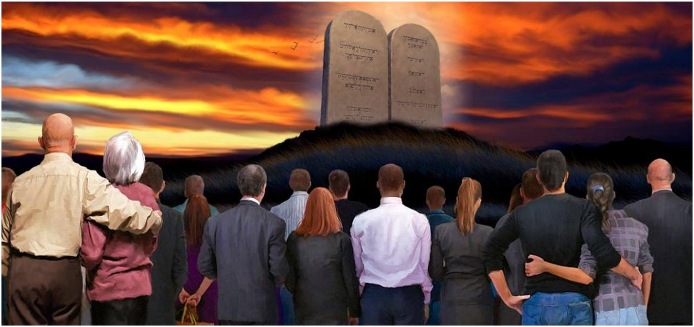
KASIH DAN KEADILAN : DUA PERINTAH TERBESAR
Pelajaran ke-12, Triwulan I
Tahun 2025

Slide 2
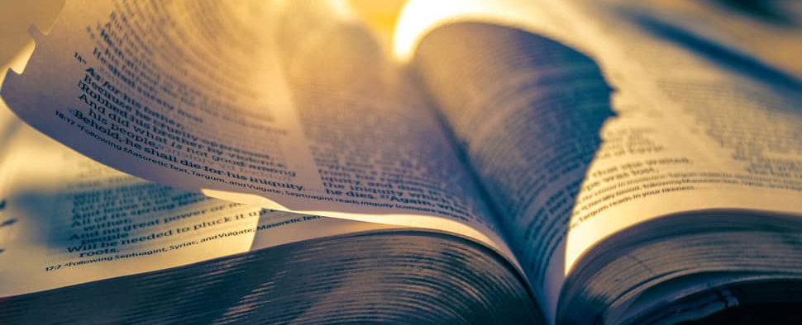
1 YOHANES 4 : 20
Jikalau seorang berkata: "Aku mengasihi Allah," dan ia membenci saudaranya, maka ia adalah pendusta, karena barangsiapa tidak mengasihi saudaranya yang dilihatnya, tidak mungkin mengasihi Allah, yang tidak dilihatnya.

Slide 3
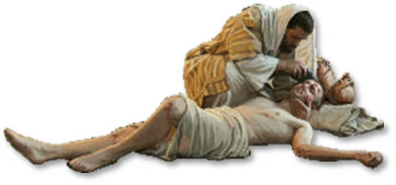
Jika kita mengasihi Tuhan, kita akan saling mengasihi dan mempunyai kepedulian yang sama terhadap kesejahteraan mereka.
Pekan ini menyoroti dua gagasan utama :
Hubungan yang tak terputus antara mengasihi tuhan dan mengasihi sesama (keadilan).
Kegagalan dalam kasih - ketika kasih dan keadilan terputus
Bagaimanakah Anda menghayati pernyataan bahwa mengasihi Tuhan berarti memperhatikan kebutuhan orang lain?

Slide 4
DUA PERINTAH TERBESAR Minggu, 16 Maret 2025
Pertanyaan seorang ahli taurat : Matius 22:36, "Guru, hukum manakah yang terutama dalam hukum Taurat?“
Jawab Yesus kepadanya [Matius 22:37-39]: "Kasihilah Tuhan, Allahmu, dengan segenap hatimu dan dengan segenap jiwamu dan dengan segenap akal budimu. Itulah hukum yang terutama dan yang pertama. Dan hukum yang kedua, yang sama dengan itu, ialah: Kasihilah sesamamu manusia seperti dirimu sendiri".

Slide 5
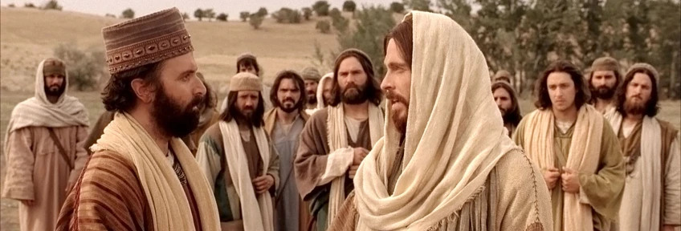
Pertanyaan orang muda yang kaya : Matius 19:16, "Guru, perbuatan baik apakah yang harus kuperbuat untuk memperoleh hidup yang kekal?“
Jawab Yesus [Matius 19:17]: "...... jikalau engkau ingin masuk ke dalam hidup, turutilah segala perintah Allah."
Kata orang muda itu [Matius 19:20]: "Semuanya itu telah kuturuti, apa lagi yang masih kurang?"

Slide 6
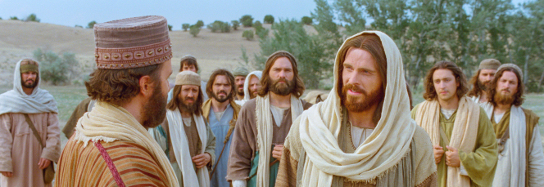
Kata Yesus kepadanya [Matius 19:21-22]:
"Jikalau engkau hendak sempurna, pergilah, juallah segala milikmu dan berikanlah itu kepada orang-orang miskin, maka engkau akan beroleh harta di sorga, kemudian datanglah ke mari dan ikutlah Aku." Ketika orang muda itu mendengar perkataan itu, pergilah ia dengan sedih, sebab banyak hartanya.

Slide 7
Ellen G. White, Alfa dan Omega, jld. 6, hlm 138
"Kristus memberikan satu-satunya syarat yang dapat memberi peluang bagi penghulu itu untuk menyempurnakan suatu tabiat Kristen. Perkataan-Nya merupakan perkataan akal budi, meskipun tampaknya keras dan banyak tuntutannya. Dalam menerima dan menaatinya terdapatlah satu-satunya harapan keselamatan bagi penghulu itu.

Slide 8
Kedudukannya yang tinggi serta hartanya sedang memengaruhi tabiatnya kepada kejahatan. Jika dipelihara dalam hati, hal itu akan menggantikan Allah dalam kasih-Nya. "Menahan sedikit atau banyak dari Allah berarti menahan sesuatu yang akan mengurangi kekuatan dan kesanggupan akhlaknya; karena jika perkara-perkara dunia ini dipelihara dalam hati, meskipun tampaknya tidak menentu dan tidak pantas, namun akan sangat berpengaruh"..

Slide 9
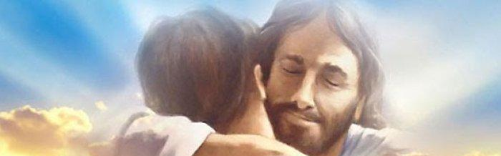
Jika kita mengasihi Tuhan, kita akan mengasihi sesama dan memiliki kepedulian yang sama terhadap keadilan yang berfokus pada kesejahteraan manusia.
Sebaliknya terputusnya hubungan antara mengasihi Tuhan dan berbuat adil terhadap orang lain menunjukkan kurangnya komitmen dalam mentaati Tuhan.

Slide 10
DUA DOSA YANG TERBESAR Senin, 17 Maret 2025
Penyembahan Berhala :
Ini merupakan kebalikan dari kasih kepada Allah.
Ulangan 6:5 menekankan: "Kasihilah TUHAN, Allahmu, dengan segenap hatimu dan dengan segenap jiwamu dan dengan segenap kekuatanmu". Penyembahan berhala adalah sebuah kebodohan, mengapa?
1

Slide 11
Mazmur 135:15-17
"Berhala bangsa-bangsa adalah perak dan emas, buatan tangan manusia, mempunyai mulut, tetapi tidak dapat berkata-kata, mempunyai mata, tetapi tidak dapat melihat, mempunyai telinga, tetapi tidak dapat mendengar, juga nafas tidak ada dalam mulut mereka".

Slide 12
Ketidakpedulian terhadap sesama manusia :
Bukan hanya penyembahan berhala yang Allah respons dengan kemarahan kasih, namun perlakuan buruk terhadap umat-Nya, baik secara individu maupun kelompok [Zakharia 7:9-12].
2

Slide 13
1 Yohanes 4:20-21
"Jikalau seorang berkata: "Aku mengasihi Allah," dan ia membenci saudaranya, maka ia adalah pendusta, karena barangsiapa tidak mengasihi saudaranya yang dilihatnya, tidak mungkin mengasihi Allah, yang tidak dilihatnya. Dan perintah ini kita terima dari Dia: Barangsiapa mengasihi Allah, ia harus juga mengasihi saudaranya".

Slide 14
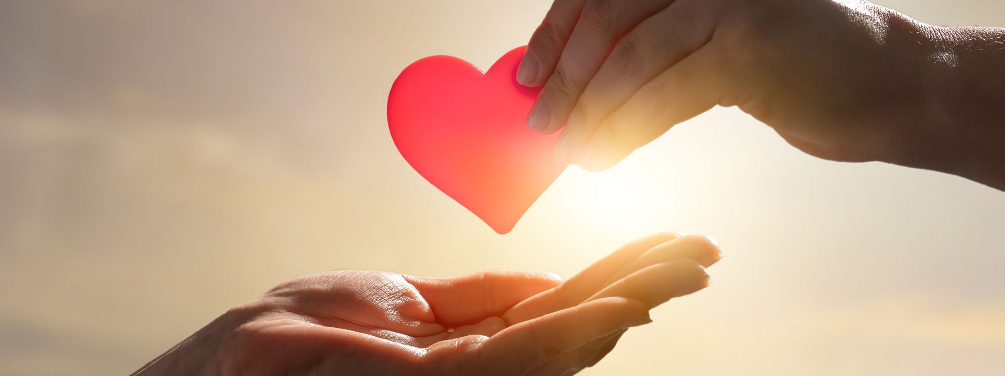
Dalam Kitab Suci, mengasihi sesama umat beriman mencakup tindakan kasih yang nyata dengan berbagi materi kepada saudara kita yang membutuhkan.
Mengasihi satu sama lain menyiratkan kepedulian terhadap kesejahteraannya.

Slide 15
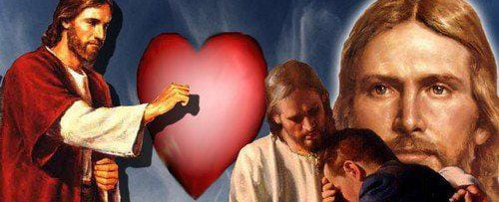
Dua dosa terbesar ini adalah Kegagalan Kasih.
Singkatnya, Anda tidak dapat menaati perintah Allah jika Anda tidak mengasihi Allah dan jika Anda tidak mengasihi orang lain.

Slide 16
ALLAH MENYUKAI KEADILAN Selasa, 18 Maret 2025
Mazmur 82 mengungkapkan perhatian Allah terhadap keadilan di dunia ini :
Mazmur ini mengecam baik penguasa duniawi yang bertanggung jawab atas ketidakadilan dalam masyarakat dan juga merujuk pada saat Allah menghakimi penguasa di udara ["ilah-ilah"] yang ada di balik hakim dan penguasa duniawi yang bobrok [tentu saja kuasa Iblis].
Secara spesifik, para penguasa ditanya, "Berapa lama lagi kamu menghakimi dengan lalim dan memihak kepada orang fasik?" [Mazmur 82:2].
1

Slide 17
Mereka dituntut: "Berilah keadilan kepada orang yang lemah dan kepada anak yatim, luputkanlah orang yang lemah dan yang miskin, lepaskanlah mereka dari tangan orang fasik" [Mazmur 82:3-4].
Di sini dan di tempat lain, para nabi Perjanjian Lama mengemukakan seruan tegas akan keadilan. Hal ini bukanlah persoalan sepele dalam Kitab Suci; ini merupakan inti dari pekabaran para nabi di seluruh Perjanjian Lama dan apa yang Yesus katakan saat berada di dunia sebagai manusia.
2

Slide 18
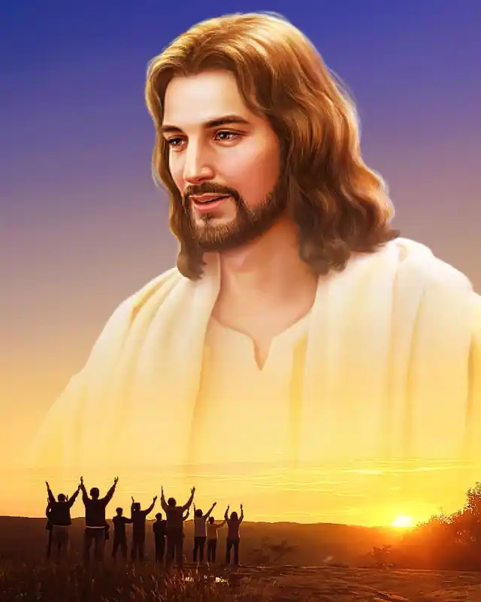
Allah merinci dengan sangat jelas apa yang Allah inginkan dan tuntut dari mereka yang mengaku mengasihi dan menaati-Nya.
Mikha 6:8 "Hai manusia, telah diberitahukan kepadamu apa yang baik. Dan apakah yang dituntut TUHAN dari padamu: selain berlaku adil, mencintai kesetiaan, dan hidup dengan rendah hati di hadapan Allahmu?"

Slide 19
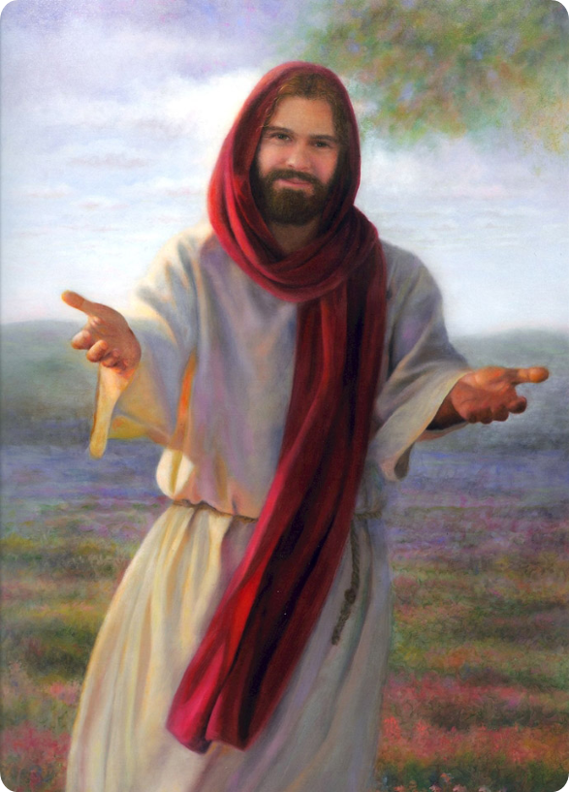
Yesus berkata: Yohanes 13:35 "Dengan demikian semua orang akan tahu, bahwa kamu adalah murid-murid-Ku, yaitu jikalau kamu saling mengasihi."

Slide 20
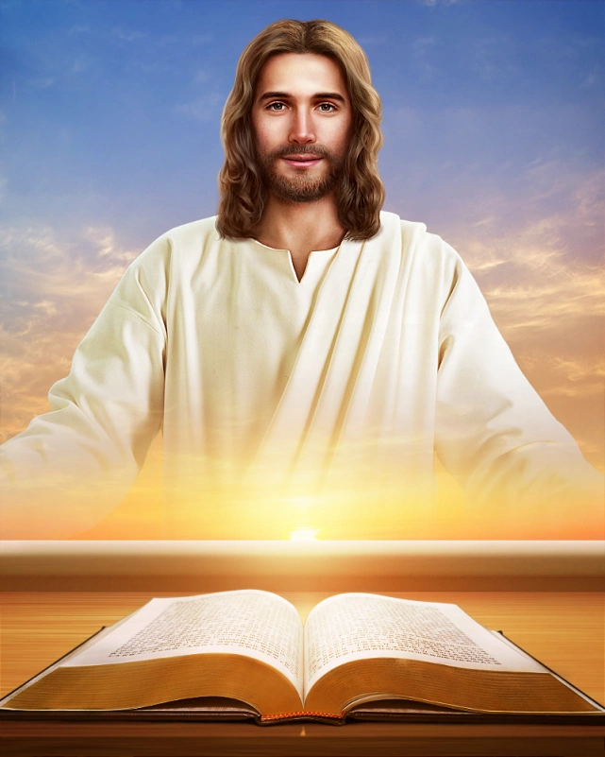
DIPANGGIL UNTUK MENEGAKKAN KEADILAN Rabu, 19 Maret 2025
Berulang kali Kitab Suci menyoroti isu-isu ketidakadilan dan penindasan.
Panggilan bagi Allah untuk memberikan penghakiman itu sendiri merupakan panggilan untuk menegakkan keadilan.

Slide 21
Seruan nabi Yesaya: "Belajarlah berbuat baik; usahakanlah keadilan, kendalikanlah orang kejam; belalah hak anak-anak yatim, perjuangkanlah perkara janda-janda!" [Yesaya 1:17].
Lebih lanjut, ia menyatakan "celaka" terhadap mereka yang "menentukan ketetapan-ketetapan yang tidak adil" dan "menghalang-halangi orang-orang lemah mendapat keadilan" [Yesaya 10:1, 2], sambil memperingatkan : "Apakah yang akan kamu lakukan pada hari penghukuman, dan pada waktu kebinasaan yang datang dari jauh? Kepada siapakah kamu hendak lari minta tolong, dan di manakah hendak kamu tinggalkan kekayaanmu?" [Yesaya 10:3].

Slide 22
Pekabaran nabi Yeremia: "Celakalah dia yang membangun istananya berdasarkan ketidakadilan dan anjungnya berdasarkan kelaliman, yang mempekerjakan sesamanya dengan cuma-cuma dan tidak memberikan upahnya kepadanya.... Tidakkah ayahmu makan minum juga dan beroleh kenikmatan? Tetapi ia melakukan keadilan dan kebenaran maka semuanya baik-baik saja dengannya. Serta mengadili perkara orang sengsara dan orang miskin dengan adil. Bukankah itu namanya mengenal Aku? demikianlah firman TUHAN" [Yeremia 22:13, 15, 16].

Slide 23
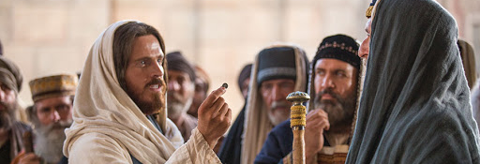
Perhatian utama Kristus dalam pelayanan : "Celakalah kamu, hai ahli-ahli Taurat dan orang- orang Farisi, hai kamu orang-orang munafik, sebab persepuluhan dari selasih, adas manis dan jintan kamu bayar, tetapi yang terpenting dalam hukum Taurat kamu abaikan, yaitu: keadilan dan belas kasihan dan kesetiaan. Yang satu harus dilakukan dan yang lain jangan diabaikan" [Matius 23:23].

Slide 24
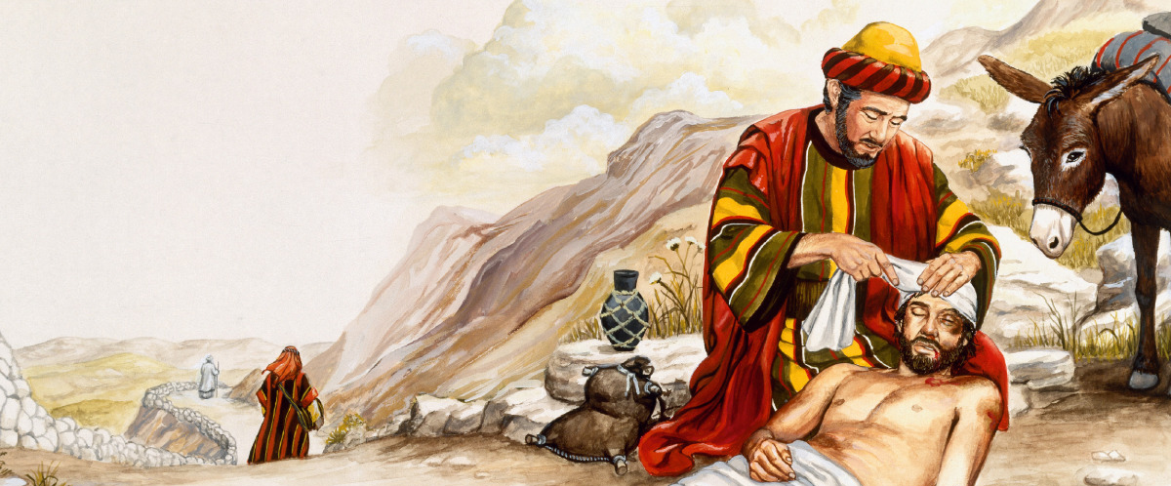
SIAPAKAH SESAMAKU? Kamis, 20 Maret 2025
Kisah tentang orang Samaria yang baik hati dalam Lukas 10:30-37 merupakan seruan para nabi tentang pentingnya belas kasihan dan keadilan.
Namun dalam kisah tersebut, kita juga menemukan sebuah kegagalan yang ditunjukkan oleh seorang imam dan seorang Lewi dalam menunjukkan belas kasihan kepada sesama.

Slide 25
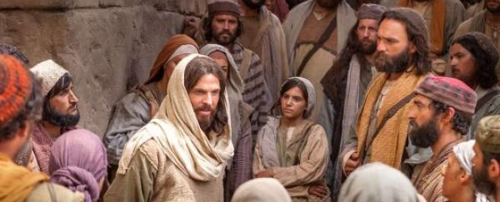
Di sisi lain, Yesus tidak hanya berbicara tentang keadilan; Dia datang untuk membawa keadilan itu.
Dia telah dan akan menjadi penggenapan dari panggilan nubuat dan kerinduan akan keadilan [Lukas 4:16-21, Yesaya 61: 1, 2].

Slide 26
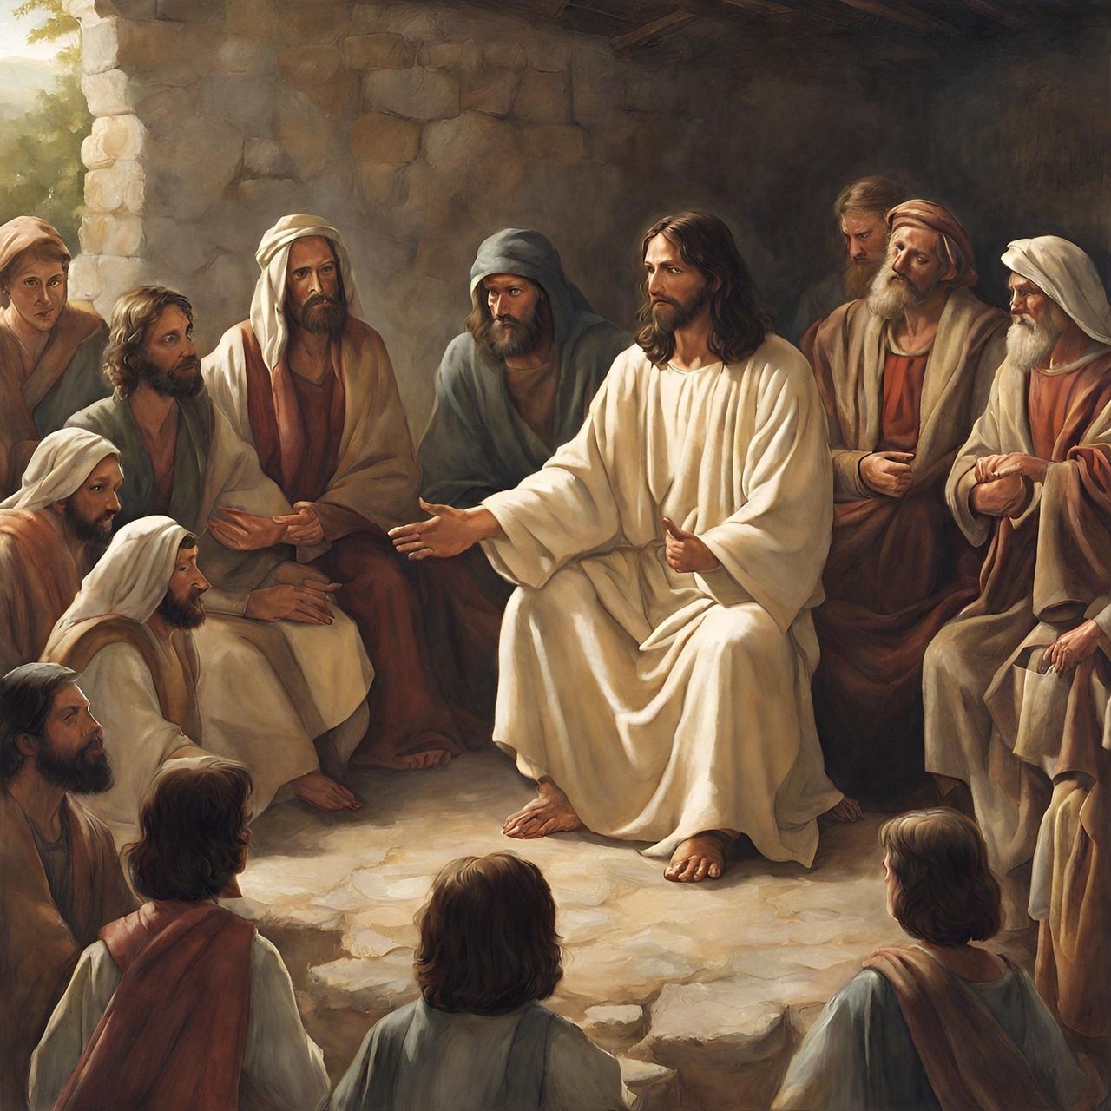
Bertolak belakang dengan musuh, yang menginginkan kekuasaan dan berupaya merebut takhta Allah, Yesus merendahkan diri-Nya dan menyamakan diri dengan mereka yang berada di bawah kuasa dosa, ketidakadilan, dan penindasan [tanpa terpengaruh oleh dosa].

Slide 27
Yesus mengalahkan musuh dengan memberikan diri-Nya dalam kasih demi menegakkan keadilan sebagai Seorang Yang Maha Adil dan Yang Membenarkan semua orang yang percaya.

Slide 28
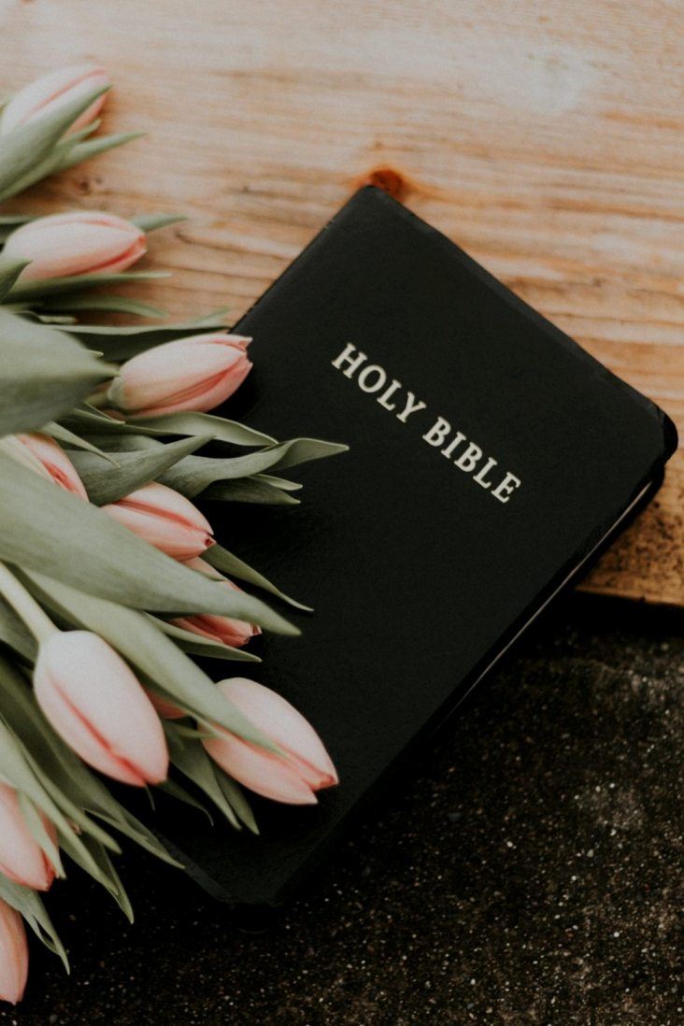
Mazmur 9:9-10
"Dialah yang menghakimi dunia dengan keadilan dan mengadili bangsa-bangsa dengan kebenaran. Demikianlah TUHAN adalah tempat perlindungan bagi orang yang terinjak, tempat perlindungan pada waktu kesesakan".

Slide 29
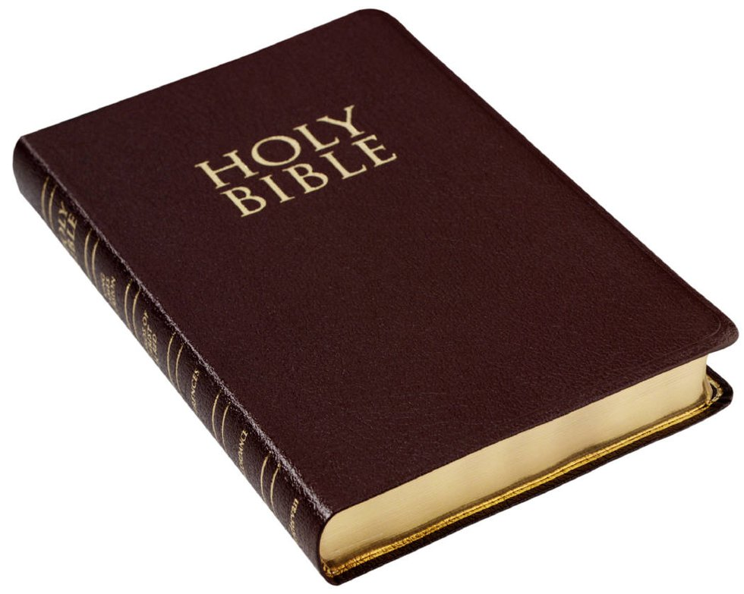
Mazmur 146:7-9
"yang menegakkan keadilan untuk orang-orang yang diperas, yang memberi roti kepada orang-orang yang lapar. TUHAN membebaskan orang-orang yang terkurung, TUHAN membuka mata orang-orang buta, TUHAN menegakkan orang yang tertunduk, TUHAN mengasihi orang-orang benar. TUHAN menjaga orang-orang asing, anak yatim dan janda ditegakkan-Nya kembali, tetapi jalan orang fasik dibengkokkan-Nya".

Slide 30
Sekalipun kita tidak dapat melakukan perbuatan ajaib seperti yang Yesus lakukan, tetapi bantuan kita dapat dianggap cukup "ajaib" bagi banyak orang yang sangat membutuhkan.

Slide 31
KESIMPULAN
1
Kedudukan yang tinggi serta harta dapat memengaruhi tabiat kepada kejahatan dan jika dipelihara dalam hati, hal itu akan menggantikan Allah dalam kasih-Nya.
2
Kita tidak dapat menaati perintah Allah jika kita tidak mengasihi Allah dan tidak mengasihi orang lain.
3
Allah merinci dengan sangat jelas apa yang Allah inginkan dan tuntut dari mereka yang mengaku mengasihi dan menaati-Nya.
4
Panggilan bagi Allah untuk memberikan penghakiman itu sendiri merupakan panggilan untuk menegakkan keadilan.
5
Sekalipun kita tidak dapat melakukan perbuatan ajaib seperti yang Yesus lakukan, tetapi bantuan kita dapat dianggap cukup "ajaib" bagi banyak orang yang sangat membutuhkan.

